Slide 1
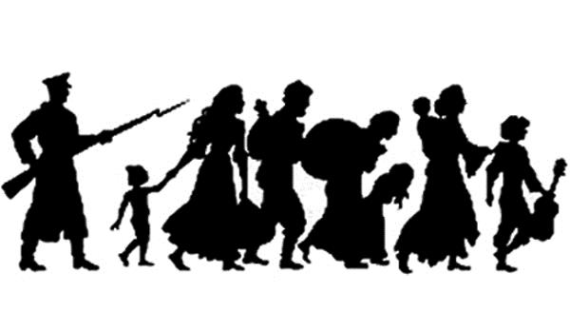
Депортация чеченского народа 1944 год.

Slide 2
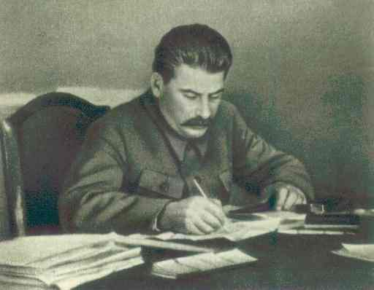
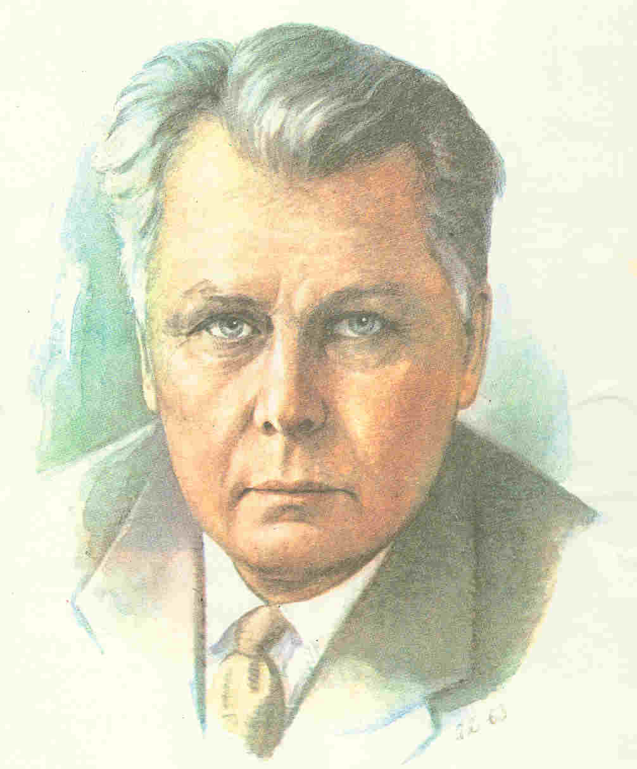
Геноцид чеченского народа был узаконен режимом Сталина «О ликвидации ЧИАССР от 7 марта 1944 года». О том не пели наши оды, Что в час лихой, закон презрев, Он мог на целые народы Обрушить свой верховный гнев…

Slide 3
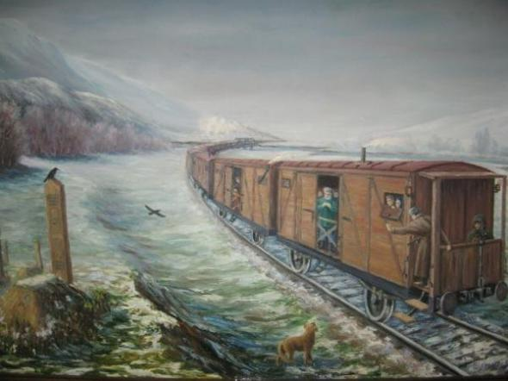
С начала 1944 года на восток нескончаемым потоком потянулись поезда , заполненные переселенцами. Около пятисот тысяч чеченцев, ингушей, балкарцев были выселены с родных земель «за пособничество фашистским захватчикам»

Slide 4
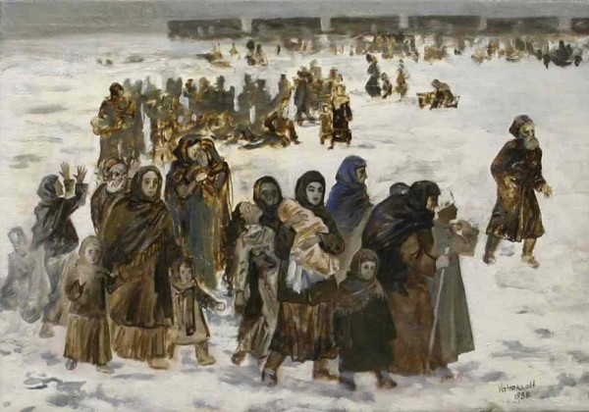
Было отправлено 180 эшелонов с огромным количеством переселяемых. Среди них женщины, старики, дети…

Slide 5
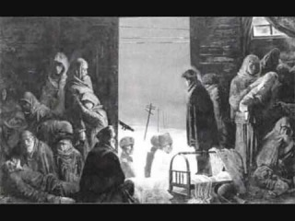
«В переполненных до предела «телячьих вагонах», без света и воды, почти месяц следовали мы к неизвестному месту назначения. Пошел гулять тиф. Лечения никакого, шла война…Во время коротких стоянок на глухих безлюдных разъездах возле поезда в черном от паровозной копоти снегу хоронили умерших,»-вспоминает один из бывших «переселенцев».

Slide 6
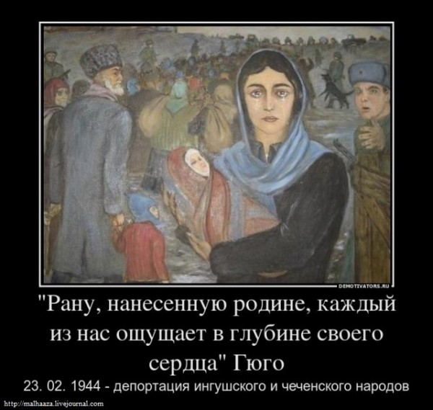
Согласно официальным данным, в 1944 году с Кавказа было выслано около 500 тысяч человек, к концу ссылки погибла половина нации…

